Slide 1

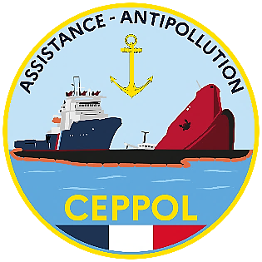
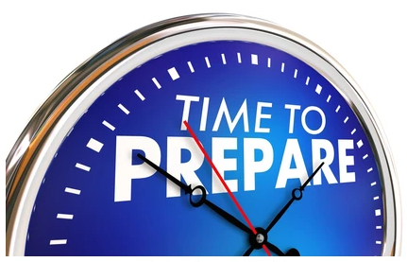

3 DOMAINES DE RESPONSABILITES
3
SAR
ANTIPOL
ANED
SVH
TEMPS DE PAIX
PREPARER LA MARINE A SES MISSIONS ANTIPOL – SVH – ANED
TEMPS DE CRISE
AGIR ET S’ENGAGER DANS LA GESTION DE CRISE

Slide 2

5 FONCTIONS STRATEGIQUES
4
FORMATION
PREPARTION
PREVENTION
INTERVENTION
FORMER : les marins (stages, conférences, QUALOPS…);
PREPARER : la marine à lutter et agir (audit PPO; études, essais et expérimentation; définition, achats de matériel, veille techno, recherches, développement; Retex…);
TEMPS DE PAIX
PREVENIR : les évènements de mer; participation à la planification d’urgence (ORSEC), développement d’outils de prévention et d’intervention anticipée: EEI…).
INTERVENIR : 1 acteur majeur en cas de crise, présent à tous niveaux
Diriger le groupe d’experts (évolutions prévisibles de la situation)
Conseiller l’autorité maritimes (leviers d’action de l’Etat en mer)
TEMPS DE CRISE
CONSEILLER
Coordonner l’intervention en mer
Evaluer l’efficacité et proposer des ajustements de la stratégie de lutte
DIRIGER

